Slide 1

Основи роботи з базами даних: SQLite
Бази даних - невід'ємна частина розробки мобільних додатків.
SQLite - це популярна система управління базами даних, розроблена спеціально для мобільних пристроїв, що забезпечує зберігання та управління даними в додатках.

Slide 2

Вступ
Що таке бази даних?
Роль баз даних у мобільних додатках
Бази даних - це структуровані системи для зберігання та управління великими обсягами даних. Вони дозволяють організувати дані, забезпечити їх цілісність та швидкий доступ.
Бази даних використовуються для зберігання різних типів даних у мобільних додатках, таких як дані користувачів, налаштування, списки та інше.
SQLite - ефективна система управління базами даних
SQLite - легка та ефективна система управління базами даних, розроблена спеціально для мобільних пристроїв та невеликих додатків.

Slide 3

Основи SQLite
1
Що таке SQLite?
2
Переваги SQLite
SQLite - це вбудована система управління базами даних, що не вимагає окремого сервера.
SQLite - це легка, швидка та надійна система управління базами даних, яка ідеально підходить для розробки мобільних додатків.
3
Відмінності від інших СУБД
На відміну від інших систем, таких як MySQL та PostgreSQL, SQLite не вимагає окремого сервера та працює безпосередньо на пристрої.

Slide 4
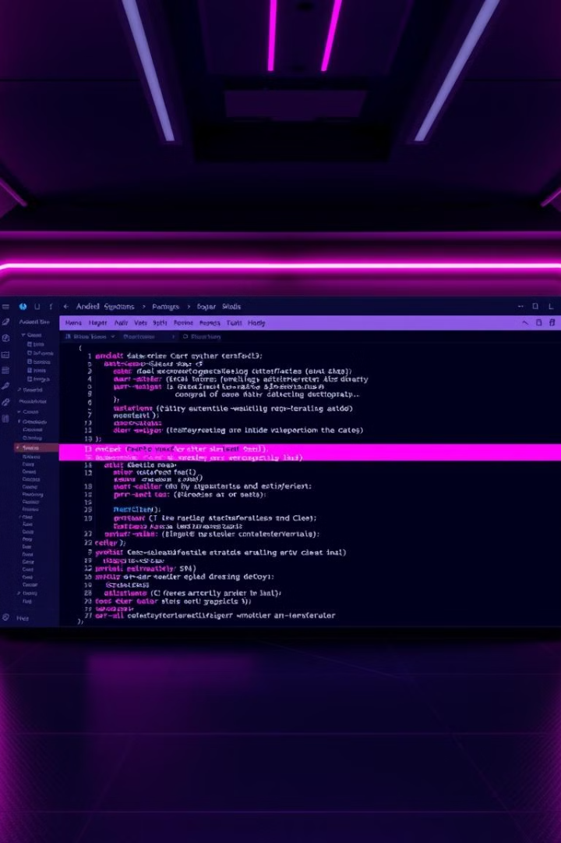
Основи роботи з SQLite в Android
1
Включення SQLite в проект
Включення SQLite в Android проект проводиться за допомогою спеціальних бібліотек та налаштувань.
2
Використання SQLiteOpenHelper
SQLiteOpenHelper - це клас, який спрощує створення та оновлення бази даних SQLite в Android проектах.
3
Визначення схеми бази даних
Створення таблиць у SQLite вимагає визначення схеми - структур, які описують поля та їх типи.
4
Виконання SQL запитів
Для взаємодії з SQLite використовуються мова SQL для виконання запитів на додавання, видалення, оновлення та отримання даних.

Slide 5
Інтерфейс для взаємодії з базою даних
Використання курсорів
Обробка результатів запитів
Курсори - це об'єкти, які надають доступ до результатів SQL запитів. Вони дозволяють ітерувати по отриманих даних.
Результати запитів можуть бути представлені у вигляді списку, таблиці або іншої структури, відповідно до потреб розробника.

Slide 6




Оптимізація роботи з SQLite
Кешування результатів запитів
Зберігання результатів запитів у пам'яті може значно прискорити роботу додатку, особливо при багаторазовому доступі до одних і тих же даних.
Інтеграція з асинхронними операціями
Використання асинхронних операцій, таких як AsyncTask або ExecutorService, дозволяє виконувати операції з SQLite в окремому потоці, не блокуючи головний потік.
Управління ресурсами
Важливо закривати курсори та бази даних після їх використання, щоб звільнити ресурси та запобігти витоку пам'яті.

Slide 7
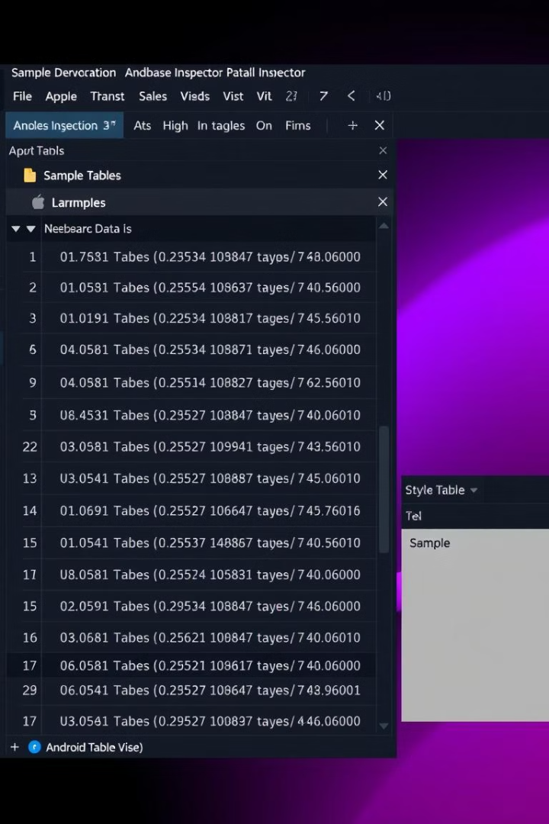
Тестування і налагодження бази даних
Інструменти для тестування
Android Studio Database Inspector
Помилки при роботі з SQLite
Помилки SQL, порушення цілісності даних, проблеми з доступом.
Виправлення помилок
Перевірка коду, аналіз SQL запитів, використання інструментів налагодження.

Slide 8
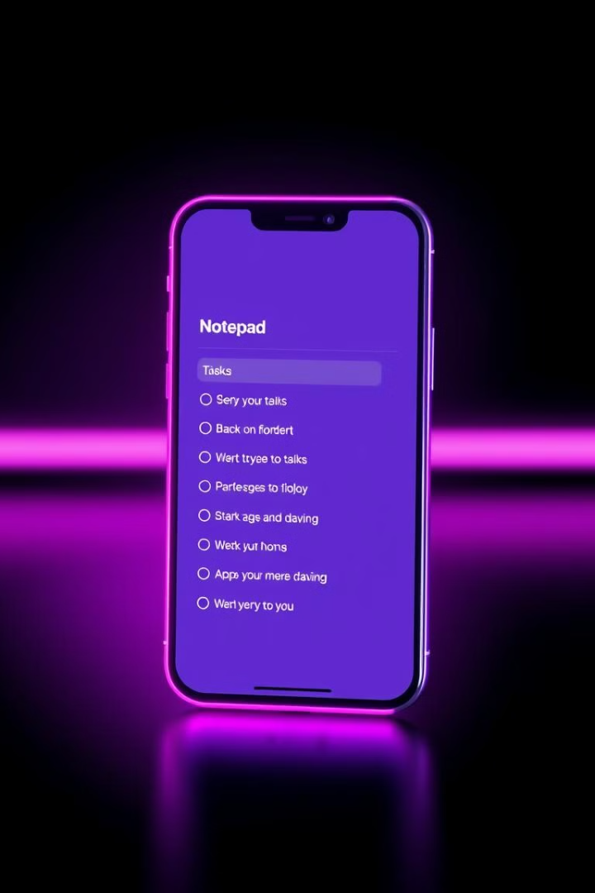



Приклади реальних застосувань
Зберігання даних користувачів
Локальні бази даних SQLite використовуються для зберігання даних користувачів, таких як їхні імена, паролі та налаштування.
Налаштування додатку
Зберігання налаштувань додатку, таких як мова, тема та інші параметри, забезпечується за допомогою SQLite.
Списки
Бази даних SQLite можуть використовуватися для зберігання списків товарів, завдань, контактів та іншої інформації.

Slide 9
Дякую за увагу!

